Slide 1
1-1 ΕΙΣΑΓΩΓΗ
Σε προηγούμενες τάξεις ασχοληθήκαμε με δυο περιοδικά φαινόμενα, την ομαλή κυκλική κίνηση και την απλή αρμονική ταλάντωση.
Στην ενότητα αυτή θα επεκτείνουμε την έννοια «ταλάντωση» για να συμπεριλάβουμε και τις ηλεκτρικές ταλαντώσεις.
Θα εξετάσουμε επίσης τις ταλαντώσεις των οποίων το πλάτος ελαττώνεται -τις φθίνουσες ταλαντώσεις- και τις ταλαντώσεις στις οποίες προσφέρουμε ενέργεια στο σώμα που ταλαντώνεται -τις εξαναγκασμένες ταλαντώσεις.
Τέλος θα ασχοληθούμε και με την περίπτωση που το σώμα συμμετέχει σε περισσότερες από μια ταλαντώσεις (σύνθετες ταλαντώσεις).

Slide 2
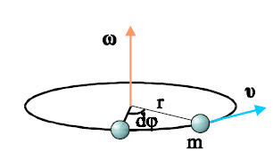
1-2 ΠΕΡΙΟΔΙΚΑ ΦΑΙΝΟΜΕΝΑ
Περιοδικά φαινόμενα ονομάζονται τα φαινόμενα που εξελίσσονται
και επαναλαμβάνονται αναλλοίωτα σε σταθερά χρονικά διαστήματα.

Slide 3
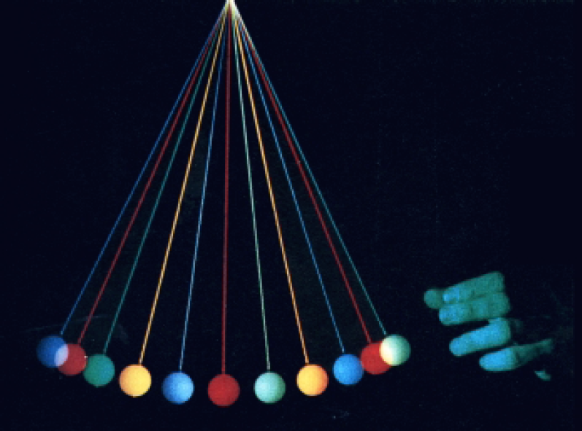

Slide 4
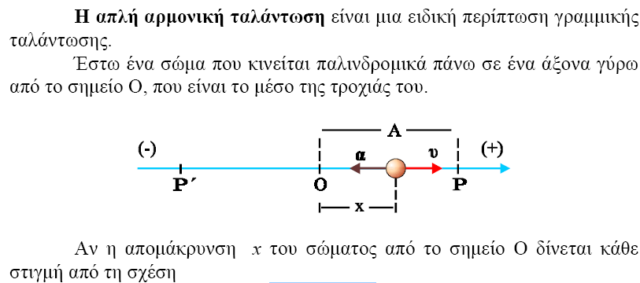

Slide 5
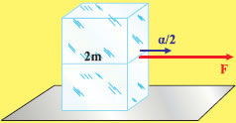
Διερεύνηση της σχέσης
α. Αν σ' ένα σώμα δεν ασκείται δύναμη, ή ασκούνται δυνάμεις με συνισταμένη μηδέν, δηλαδή είναι ΣF = 0, τότε και η επιτάχυνση θα είναι μηδέν, δηλαδή α = 0.
Αυτό σημαίνει ότι, αν η συνισταμένη των δυνάμεων που ασκούνται σε ένα σώμα είναι ίση με μηδέν, δεν αλλάζει η κινητική κατάσταση του σώματος. Έτσι το σώμα ηρεμεί, αν αρχικά ηρεμούσε, ή κινείται ευθύγραμμα και ομαλά αν αρχικά είχε ταχύτητα (1ος νόμος του Νεύτωνα).
β. Αν σ' ένα σώμα ασκείται σταθερή δύναμη της ίδιας κατεύθυνσης με την ταχύτητά του, τότε και η επιτάχυνση που αποκτά είναι σταθερή και το σώμα εκτελεί ομαλά επιταχυνόμενη κίνηση. Αν η δύναμη είναι αντίθετης κατεύθυνσης από την ταχύτητα η κίνηση είναι ομαλά επιβραδυνόμενη.
γ. Αν η συνιστάμενη των δυνάμεων που ασκούνται σε ένα σώμα είναι μεταβαλλόμενη τότε και η επιτάχυνση που αποκτά το σώμα θα είναι μεταβαλλόμενη.

Slide 6
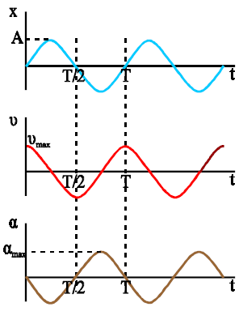
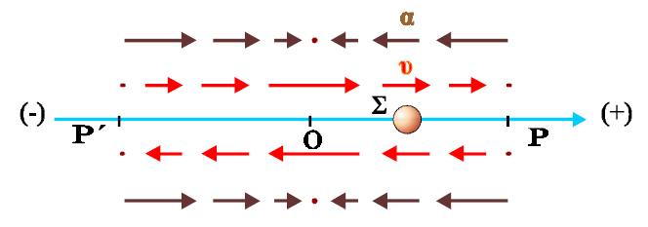

Slide 7
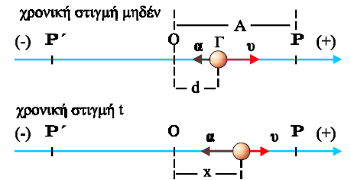
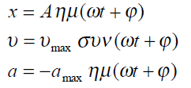

Slide 9
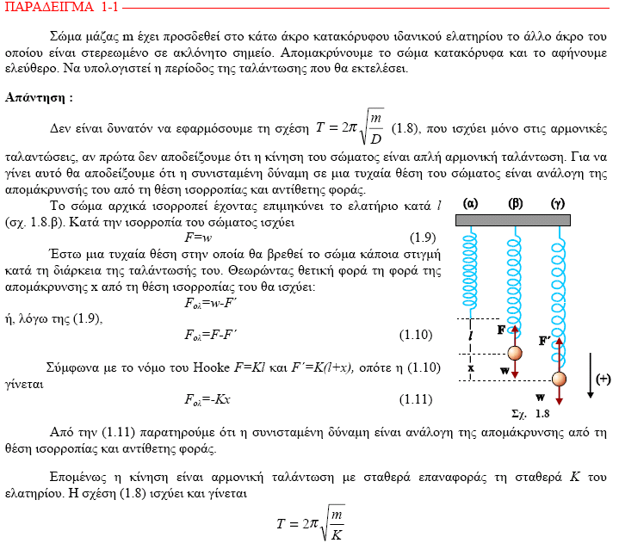

Slide 10
